Slide 1
CHUYÊN ĐỀ KHOA HỌC
BÀI HỌC STEM
VẬT DẪN NHIỆT TỐT - VẬT DẪN NHIỆT KÉM
THIẾT KẾ BÌNH GIỮ NHIỆT
Notes:
Cô trân trọng giới thiệu với lớp mình. Hôm nay lớp chúng ta rất vinh dự được chào đón các thầy cô trong BGH, cùng các thầy cô trong toàn trường đến tham dự 1 tiết học stem với chúng ta.
chúng mình hãy chào đón thầy cô bằng 1 tràng pháo tay thật giòn giã nào!
Bắt đầu tiết học, cô mời BVN lên cho lớp khởi động nào.

Slide 3
Giáo vi
Bài học Stem:
Vật dẫn nhiệt tốt, vật dẫn nhiệt kém
Tìm hiểu về vật dẫn nhiệt tốt và vật dẫn nhiệt kém
Ứng dụng tính dẫn nhiệt của vật
Thực hành thiết kế vật giữ nhiệt
Notes:
Mỗi tiết học là một hành trình khám phá các kiến thức khoa học. Ở hành trình trước, chúng mình đã cùng nhau khám phá kiến thức nào vậy? - TÂN / PHUC
Liên quan đến nội dung kiến thức ấy, cô muốn mời các bạn tham gia 1 trò chơi. các bạn có đồng ý ko nào?
Trò chơi có tên “Tìm bạn”: tìm đồ vật phù hợp với gợi ý đưa ra

Slide 4
KHỞI ĐỘNG
01
02
03
TRÒ CHƠI: Tìm bạn
04
05
Notes:
tìm đồ vật phù hợp với gợi ý đưa ra

Slide 5
Giáo vi
LUẬT CHƠI
- Có 4 thẻ từ ghi nội dung gợi ý và 4 thẻ từ là hình ảnh đồ vật.
- Nhiệm vụ: các bạn tìm thẻ từ ghi nội dung phù hợp với hình ảnh đồ vật trong 1 phút. Lớp theo dõi và nhận xét.
- Đôi bạn ghép và trả lời đúng sẽ nhận được 1 sticker thưởng.
Notes:
- Cô có 4 thẻ từ ghi nội dung gợi ý - và 4 thẻ từ hình ảnh đồ vật
- Nhiệm vụ: các bạn lựa chọn và đọc thẻ từ ghi nội dung và hình ảnh rồi tìm ghép với nhau sao cho phù hợp. Cả lớp theo dõi và nhận xét
- Đôi bạn ghép đúng sẽ nhận được 1 logo thưởng.
Các bạn hiểu nội dung trò chơi chưa nào? Chúng mình cùng bắt đầu nhé!

Slide 6
Tôi giúp mọi người được ấm trong khi ngủ.
Tôi là ...
Tôi làm từ ...
Tôi giúp mẹ không bị bỏng khi bê nồi từ bếp xuống.
Tôi là ...
Tôi làm từ ...
Tôi giúp giữ nước nóng cho các bạn khi đi học.
Tôi là ...
Tôi làm từ ...
Tôi giúp cho tai, đầu mọi người không bị lạnh vào mùa đông giá rét.
Tôi là ...
Tôi làm từ ...
Notes:
Cô chúc mừng các đôi bạn đã ghép đúng. Cả lớp khen bạn .Mời về chỗ
1. Những đồ vật này ứng dụng tính chất gì đã học của vật? Giải thích cụ thể tính dẫn nhiệt ở miếng nhấc nồi này ko?
- Ứng dụng tính dẫn nhiệt -
- Miếng lót tay làm bằng vải, len - có tính dẫn nhiệt kém nên ko dẫn nhiệt từ nồi qua tay, để chúng ta ko bị bỏng khi cầm đồ nóng.
2. Thế ngoài những đồ vật trên đây, trong cuộc sống chúng ta còn phát hiện có những nàoVẬT ứng dụng tính dẫn nhiệt này nữa ko?
- Mũ bảo hiểm: bên ngoài làm nhựa, bên trong có xốp ạ. _ KIỆT
- Đội mũ bảo hiêm trong trường hợp nào? - khi đi xe đạp điện hoặc xe máy -> khi tham gia giao thông
- Nhà em được lợp tôn lạnh, có tính dẫn nhiệt kém, để mùa hè ko dẫn nhiệt từ ngoài vào, nên nhà em vẫn mát. -> THẢO, BÌNH
3. Ai có thể giải thích vì sao bình này giữ được nước nóng? - vì bình được cách nhiệt so với bên ngoài. (THẢO MAI, THẢO NGUYÊN)
* Giới thiệu bài: Chúng ta có muốn tìm hiểu bình giữ nhiệt này cấu tạo thế nào mà cách được nhiệt và tự tay làm 1 bình giữ nhiệt cho mình ko nào?
Cùng trải nghiệm điều đó qua bài 13:“Vật dẫn nhiệt tốt - vật dẫn nhiệt kém (tiết 2) - Bài học Stem: Thiết kế bình giữ nhiệt”

Slide 7
…
Giáo vi
********
* * * * *
Vật dẫn nhiệt tốt, vật dẫn nhiệt kém (tiết 2)
BÀI HỌC STEM: Làm bình giữ nhiệt
Notes:
bài học stem làm bình giữ nhiệt hôm nay cũng chính là nội dung thứ ba trong mạch kiến thức bài 13“vật dẫn nhiệt tốt, vật dẫn nhiệt kém”

Slide 8
Giáo vi
Bài học Stem:
Vật dẫn nhiệt tốt, vật dẫn nhiệt kém
Tìm hiểu về vật dẫn nhiệt tốt và vật dẫn nhiệt kém
Ứng dụng tính dẫn nhiệt của vật
Thực hành thiết kế vật giữ nhiệt
Notes:
mời 1 bạn nêu lại nội dung các kiến thức trong bài VDN TỐT, VDN KÉM -: THIÊN TRANG -> nội dung trong bài học .....
đến với bài học stem ngày hôm này, có 1 bạn nhỏ cũng muốn tham gia với lớp mình đây. Cùng chào đón và xem bạn nhỏ nói với mình điều gì nhé

Slide 9
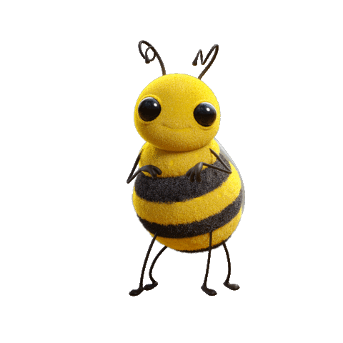
Xin chào các bạn!
Mình là Ong vàng.

Slide 10
Notes:
cô hi vọng chúng mình sẽ thực hiện tốt những nội quy lớp học stem nhé.
đồng thời cô gthieu qua tiến trình của 1 bài học stem để chúng mình nắm bắt và thực hiện cho tốt

Slide 11
Giáo vi
Bài học Stem:
LÀM BÌNH GIỮ NHIỆT
Nghiên cứu kiến thức nền
Đề xuất ý tưởng và lựa chọn giải pháp
Chế tạo sản phẩm, thử nghiệm và đánh giá
Chia sẻ, thảo luận và điều chỉnh
Notes:
tiến trình của bài học stem .... -> THÙY TRINH
nào chúng mình vào TIẾN TRÌNH 1: khám phá công dụng, cấu tạo của cái bình giữ nhiệt qua video sau nhé. các bạn chú ý

Slide 12
Notes:
+ Bình giữ nhiệt giữ được nước nóng hay nước lạnh? -> DI -> mời con nhận xét
+ Theo em 1 cái bình giữ nhiệt cấu tạo gồm có mấy bộ phận? Đó là những bộ phận nào? -> HIẾU, GIÁP
+ Vỏ bình gồm mấy lớp? Trong 3 lớp này có điều gì đặc biệt giúp bình có thể giữ được nhiệt? -> THẮNG. Mời nhận xét.
cô thấy các bạn khai thác nôi dugn video rất tốt, cô có lời khen cả lớp
Chúng mình cùng quan sát và lắng nghe cô chia sẻ lại cấu tạo CÁI BÌNH GIỮ NHIỆT nào.

Slide 13
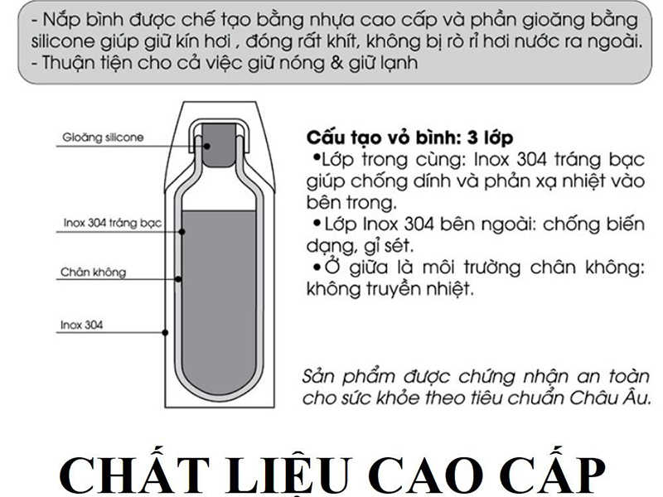
1. Nghiên cứu kiến thức nền
Notes:
- GV chốt cấu tạo của 1 bình giữ nhiệt:-> các bạn đã nắm rõ cấu tạo của 1 bình giữ nhiệt chưa nào?
đây là thiết kế của 1 bình giữ nhiệt cao cấp, chúng ta mua ngoài thị trường với cấu tạo vỏ như thế. Vậy nếu tự tay thiết kế 1 bình giữ nhiệt từ những vật liệu trong csong, thì các bạn sẽ lưu ý chọn vật liệu như thế nào?
+ lựa chọn vật liệu dễ tìm -> THẢO , Tái chế được THƯ, lớp thứ 2 fai là vật liệu cách nhiệt được -> GIA KHANG

Slide 14
2. Đề xuất ý tưởng và lựa chọn giải pháp.
PHIẾU HỌC TẬP SỐ 1
LỰA CHỌN VẬT LIỆU LÀM BÌNH GIỮ NHIỆT
Giáo vi
TT | Tên bộ phận | Vật liệu | Số lượng
1
2
3
4
Notes:
Vậy cụ thể chúng mình lựa chọn những vật liệu làm bình giữ nhiệt của nhóm mình là gì? Cô mời các bạn đề xuất ý tưởng để hoàn thành PHT số 1 - trong 3phut
các bạn rõ yêu cầu chưa nào? 3p bđau

Slide 15
PHIẾU HỌC TẬP SỐ 1
LỰA CHỌN VẬT LIỆU LÀM BÌNH GIỮ NHIỆT
Giáo vi
TT | Tên bộ phận | Vật liệu | Số lượng
1
2
3
4
Notes:
Cô mời 1 nhớm chia sẻ phần thảo luận của nhóm . Cô mời chia sẻ của 1 nhóm khác nào
> hướng dẫn trả lời: Nắp bình : vật liệu là ... số lượng: ... Thân bình: vật liệu là: lon sắt, len, giấy, giấy bọc xốp -> số lượng -> HIẾU -> THẢO MAI
tại sao mình sử dụng len để làm phần vỏ bình vậy?. -> để có thể cách nhiệt
tại sao mình sử dụng giấy bạc để làm phần vỏ bình vậy?. Ah, cô lưu ý các bạn, giấy bạc giúp phản xạ nhiệt vào bên trong, vì vậy các bạn vẫn cần là 1 vlieu dẫn nhiệt kém để làm lớp thứ 2 nhé.
-> 3 nhóm còn lại có sử dụng vật liệu giống 2 nhóm bạn ko? có vật liệu nào khác ko?
- thế ngoài các vật liệu này, mình cần dụng cụ gì hỗ trợ khi thiết kế bình giữ nhiệt? -> kéo, thước, bút màu, bút chì, keo dán, hồ dán. (MINH ĐỨC
Thế cái bình giữ nhiệt của nhóm bạn trông như thế nào? Dựa vào cấu tạo của cái bình giữ nhiệt và PHT1 chúng mình vừa hoàn thành, giờ chúng mình hãy cùng phác thảo bản vẽ “bình giữ nhiệt của nhóm” vào PHT SỐ 2 trong 5 phút nhé.

Slide 16
Hãy vẽ mô hình “cái bình giữ nhiệt” của nhóm em.
Notes:
cô thấy các nhóm đã hoàn thành bản phác thảo. Chúng mình hãy cùng lên chia sẻ bản phác thảo của nhóm mình nào
Mời các bạn xem bản thiết kế của nhóm tớ: PHONG - BÌNH.
- nhóm tớ dùng chai thủy tinh để làm ruột bình.
- lớp cách nhiệt nhóm tớ dùng giấy bạc
- còn vỏ bình nhóm tớ dùng giấy màu.
- còn nắp bình, thì nhóm tớ ko cần làm nắp, vì nhóm tớ lấy luôn nắp của chai thủy tinh.
tớ đã trình bày xong thiết kế của nhóm tớ. tớ mời các nhóm nhận xét.
-> bản thiết kế của nhóm bạn rất rõ ràng và đầy đủ vật liệu. (GIA KHANG. -> bản thiết kế của nhóm bạn rất chi tiết và đẹp mắt. (MINH HIẾU
Chúng mình cùng coi qua 1 lượt bản thiết kế của các nhóm nhé! Với những bản thiết kế rõ ràng như vậy, cô tin chắc các nhom sẽ tạo ra đc những sản phảm thật ấn tượng.
Thế tiêu chí nào để đánh giá 1 cái bình giữ nhiệt đạt yêu cầu? Chúng mình cùng xây dựng nhé! ->
- KHANG/ PHONG/ BÌNH/ GIÁP/ THẢO

Slide 17
Notes:
Mời chúng mình cùng đọc lại tiêu chí đánh giá sản phẩm nào.
Như vậy Chúng ta đã có phác thảo của bình giữ nhiệt. có các tiêu chí đánh giá khi làm bình. Trước khi bắt tay vào làm sản phẩm cô có những lưu ý nho nhỏ.

Slide 18
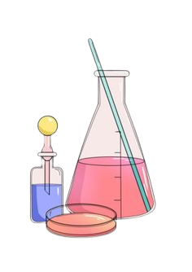
3. Chế tạo sản phẩm, thử nghiệm và đánh giá
Trong quá trình làm, nếu có thêm ý tưởng các bạn có thể bổ sung thêm.
Lựa chọn vật liệu, kích thước phù hợp với tiêu chí đưa ra.
Sử dụng kéo, keo an toàn, cẩn thận; giữ vệ sinh xung quanh.
Notes:
Các bạn rõ chưa nào?
Cô mời các nhóm trưởng lên nhận phiếu phân công, Phiếu đánh giá và lựa chọn các vật liệu đã chuẩn bị

Slide 19
3. Chế tạo sản phẩm, thử nghiệm và đánh giá
NHÀ SÁNG CHẾ TÀI BA
Notes:
chúng ta đã sẵn sàng trở thành những nhà Sáng chế thông thái chưa nào? bắt tay vào sáng chế cái bình giữ nhiệt của nhóm mình. thời gian 10p bắt đầu.
thời gian đã hết. mời các nhóm lên trưng bày sản phẩm của nhóm mình nào!

Slide 20
4. Chia sẻ , thảo luận và điều chỉnh
01
02
03
04
05

Slide 21
PHIẾU HỌC TẬP SỐ 3
Giáo vi
ĐÁNH GIÁ SẢN PHẨM BÌNH GIỮ NHIỆT TỰ CHẾ
Em hãy đánh giá sản phẩm Bình giữ nhiệt tự chế của nhóm mình
bằng cách tô màu vào thể hiện mức độ đạt được ở mỗi tiêu chí.
TT | TIÊU CHÍ | ĐÁNH GIÁ
1 | Giữ được nhiệt
2 | Làm từ những vật liệu dễ tìm, tái chế
3 | Đẹp mắt, ấn tượng
Sau khi tự đánh giá, nhóm em mong muốn điều chỉnh gì không?
Notes:
Tớ xin trình bày sản phẩm của nhóm tớ: THƯ, NHI, THẢO, THẢO MAI, KHANG
bình giữ nhiệt nhóm tớ làm gồm 2 phần: - phần nắp bình: .... - phần thân bình: chúng tớ làm 3 lớp
+ lớp trong là ruột bình, tớ lấy … làm. + lớp thứ 2: chúng tớ quấn nilong xốp 2 lần. + lớp ngoài cùng chúng tớ dùng bìa quấn quanh, dán băng dính cho chặt rồi trang trí bằng ….
Nhóm tớ đánh giá 3 tiêu chí đều đạt 5 sao. Tớ vừa trình bày xong sản phẩm của nhóm tớ. Các bạn có thắc mắc gì ko?
- Cho tớ hỏi: bình của nhóm bạn có giữ được nhiệt ko? (HIẾU) - Tớ nhờ cô giáo giúp, bằng cách cho nước nóng vào và kiểm tra lại bằng nhiệt kế. _NHI
- Trong quá trình làm, công đoạn nào là khó nhất với nhóm bạn - ÂN. Trong quá trình làm, nhóm bạn thích công đoạn nào nhất. - KIỆT
- Tớ thấy bình giữ nhiệt nhóm bạn rất đẹp. - Tớ thấy bình giữ nhiệt nhóm bạn rất ấn tượng.
Cô đổ 1 lượng nước như nhau vào 2 bình. sau 1 tgian, cô sẽ dùng nhiệt kế để kiểm tra 2 bình này. nếu nhiệt độ nước ở bình nào cao hơn thì bình đó giữ nhiệt tốt hơn.

Slide 22
4. Chia sẻ , thảo luận và điều chỉnh
01
02
03
04
05
Notes:
các nhóm đã hoàn thành được nhiều sản phẩm khác nhau, đẹp mắt và đều đánh giá sp mình làm là 5 sao. Vậy bây giờ chúng mình cùng bình chọn sản phẩm mình yêu thích nhất bằng cách giơ tay nhé. Cô tuyên dương tất cả sản phẩm của các nhóm. Chỉ trong thời gian ngắn các bạn đã hoàn thành tốt yêu cầu tạo spham bình giữ nhiệt
nhưng nếu có nhiều thời gian hơn, nhóm con sẽ hoàn thiện hay cải tiến vđe nào trong bình giữ nhiệt của nhóm mình
- e sẽ trang trí đẹp hơn (BÌNH) - e sẽ làm cái nắp kín hơn để giữ nhiệt đc tốt hơn. (PHONG) - e sẽ làm thêm quai để dễ mang đi. (KIỆT)
Thế chúng mình có lưu ý gì khi SỬ DỤNG BÌNH GIƯ NHIỆT KO? -? phải vệ sinh ruột sạch sẽ (TRANG) / Ko sử dung chung bình với người khác (NGÂN) - Khi đổ nước từ bình ra cần cần thận để ko bị bỏng ( KIỆT/ KHANG)
Đó cũng chính là những điều cô muốn dặn dò các bạn khi sử dụng bình giữ nhiệt đấy. Bài học stem đến đây là kết thúc r. Qua bài học stem này bạn có cảm xúc thế nào? -> vui, thích , biết cách làm bình giữ nhiệt, về sẽ làm thêm 1 cái.
Chúng mình cùng gặp lại bạn ong vàng nhá.

Slide 23
CHÚC CÁC BẠN CÓ NHIỀU TIẾT HỌC STEM ĐẦY BỔ ÍCH NHÉ!

Slide 24
Cùng dọn dẹp nào!!!

Slide 25
…
********
CHÚC CÁC BẠN CHĂM NGOAN, HỌC TỐT.
* * * * *

Slide 26
PHÂN CÔNG NHIỆM VỤ
TT | Tên bộ phận | Người thực hiện
1 | Nắp bình
2 | Thân (lớp trong)
3 | Thân (lớp ngoài - trang trí)
4 | Khác
5 | Thuyết Trình

